Slide 1
Presentacion de Outtic
Socios:
Castillo Jr. Gregorio
Flores Acosta Sheila Lizeth
Morales Calixto Daniel Alexander

Slide 2
Outtic
Dentro de la definición del nombre este es un acrónimo de las palabras Out por Outsourcing y Tic por que son a los servicios a los que nos dedicamos, generando un sentimiento de seguridad y representación en esta área de trabajo

Slide 3

Nuestro logo representa un antifaz el cual significa la seguridad, confianza, y anonimato que tenemos para no compartir ni divulgar los datos “Protegemos tu información con nuestro antifaz”, además este cuenta con unos puntos conectados los cuales representan a nuestros clientes y el hecho de que estamos presentes en cada código y por último dejamos en claro quienes somos con nuestro nombre de forma bastante visible

Slide 4
Slogan
“Escribimos tu código, línea por línea”
Gracias a nuestro servicio principal “CodeMyCode” ya que es el que permite que nuestros clientes y usuarios usen parte de nuestro trabajo para realizar el suyo.

Slide 5
Vision
Convertirse en la empresa que da más soporte nacionalmente a distintos niveles con alto profesionalismo en desarrollos de software..
Mision
Ser la mejor opción más factible a la hora de querer desarrollar un software de manera profesional

Slide 6
Valores
Confianza
Flexibilidad
Dedicación

Slide 7
Conductas de calidad
1.-Estar capacitados para las tareas que se necesitan realizar
2.-Entregar productos bien estructurados y con escalabilidad de alto nivel
3.-Prestar la máxima atención a lo que el cliente cree necesitar y de considerar una mejor opción, exponerla, comentarla, y detallar al pie de la letra lo que podríamos cambiar, en cuanto a lo que nos pide
4.-Trabajar de forma muy atenta en los horarios establecido, sin ninguna distracción
5.-Sugerir nuevas implementaciones y mejoras mientras se esta en la marcha del proyecto
8.-Estar actualizando los segmentos de códigos de forma que principiantes y profesionales puedan entenderlo de forma clara
6.-Establecer claramente el porque se realiza un cambio y justificarlo
7.-Tener la documentación requerida para cada trabajo y fragmento de código
9.-Guardar copias en nuestros servidores de los clientes más importantes que tengamos
10.-Brindar soporte meses después de la finalización de un proyecto grande

Slide 8
Nuestros servicios
CodeMyCode
Contactanos para ayudarte en tu codigo
Servicio de analisis
Analizamos tus softwares
Servicio de actualización
Actualizamos tus sistemas
Servicio de mejora
Mejoramos tus sistemas
Servicio de restauración
Restauramos tus fallas
Servicio de reconstrucción
Reconstruimos todo tu sistema

Slide 9
Leyes del marco legal correspondiente a nuestros servicios
Artículo 107.- Las bases de datos o de otros materiales legibles por medio de máquinas o en otra
forma, que por razones de selección y disposición de su contenido constituyan creaciones intelectuales,
quedarán protegidas como compilaciones. Dicha protección no se extenderá a los datos y materiales en sí
mismos.
Artículo 108.- Las bases de datos que no sean originales quedan, sin embargo, protegidas en su uso
exclusivo por quien las haya elaborado, durante un lapso de 5 años.
Artículo 109.- El acceso a información de carácter privado relativa a las personas contenida en las
bases de datos a que se refiere el artículo anterior, así como la publicación, reproducción, divulgación,
comunicación pública y transmisión de dicha información, requerirá la autorización previa de las personas
de que se trate.

Slide 10
Leyes del marco legal correspondiente a nuestros servicios
Artículo 110.- El titular del derecho patrimonial sobre una base de datos tendrá el derecho exclusivo,
respecto de la forma de expresión de la estructura de dicha base, de autorizar o prohibir:
I. Su reproducción permanente o temporal, total o parcial, por cualquier medio y de cualquier forma;
II. Su traducción, adaptación, reordenación y cualquier otra modificación;
III. La distribución del original o copias de la base de datos;
IV. La comunicación al público, y
V. La reproducción, distribución o comunicación pública de los resultados de las operaciones
mencionadas en la fracción II del presente artículo.
Artículo 111.- Los programas efectuados electrónicamente que contengan elementos visuales,
sonoros, tridimensionales o animados quedan protegidos por esta Ley en los elementos primigenios que
contengan.

Slide 11
Leyes del marco legal correspondiente a nuestros servicios
En cuanto a la Revelación de Secretos y
Acceso Ilícito a Sistemas y Equipos de Informática.
– Al que sin autorización modifique, destruya o provoque pérdida de información contenida en sistemas o equipos de informática protegidos por algún mecanismo de seguridad.
– Al que sin autorización conozca o copie información contenida en sistemas o equipos de informática del Estado, protegidos por algún mecanismo de seguridad.
– Al que estando autorizado para acceder a sistemas y equipos de informática del Estado, indebidamente modifique, destruya o provoque pérdida de información que contengan.
– Al que estando autorizado para acceder a sistemas y equipos de informática del estado, indebidamente copie información que contengan.
– Al que sin autorización modifique, destruya o =provoque pérdida de información contenida en sistemas o equipos de informática de las instituciones que integran el sistema financiero, protegidos por algún mecanismo de seguridad.

Slide 12
Tipos de contrato
Contrato a termino fijo
Contrato a termino indefinido
Contratacion civil por prestacion de servicios
Contratacion por servicios
Contrato por asesorias

Slide 13
Estructura organizacional
Jefe1
Jefe2
Jefe3
Encargado de reconstrucción
Encargado de restauración
Encargado de mejoras
Encargado de actualización
Encargado de análisis
Encargado de “CodeMyCode”
Empleado
Empleado
Empleado
Empleado
Empleado
Empleado

Slide 14
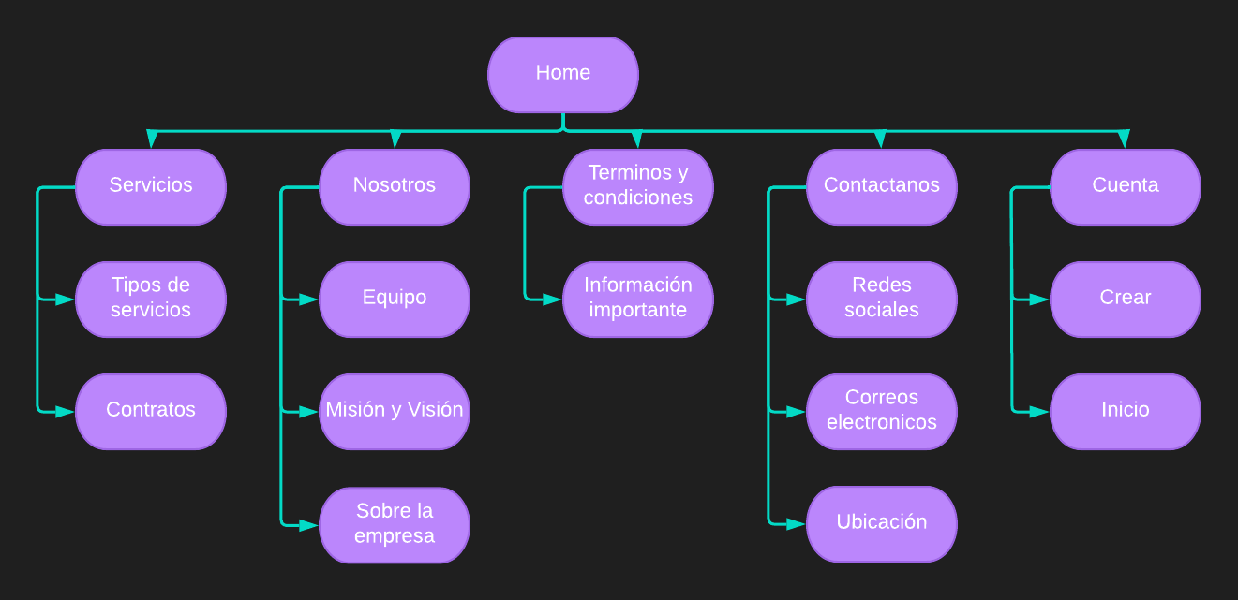
Arquitectura del sitio Web

Slide 15
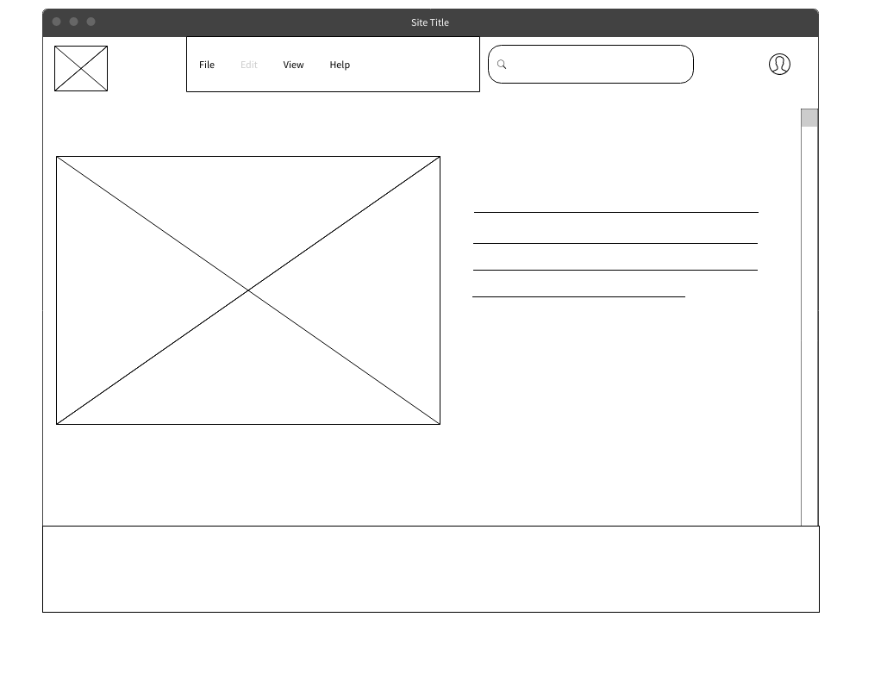

Slide 16
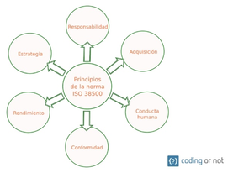
Gestión para la gobernabilidad: ITR
Principio 1:
Dentro de este principio lo primero que se debe de realizar es la organización de los roles correspondientes de cada integrante.
Por ejemplo, podemos decir que la persona más apta para realizar las configuraciones es Gregorio, así que el tendrá la responsabilidad de la configuración, para la seguridad del servidor se le otorgara a Daniel y para la verificaciones de errores Sheila.

Slide 17
Principio 2:
Se planeara en tiempo y forma cada etapa que llevara al trabajar con el servidor, dejando en claro hasta que día se empieza y termina la etapa, cuando se podrá empezar la nueva, que día se puede hacer testing, etc.
En una tabla se colocaran los días en que se tendrán que realizar las actividades, es decir, vamos a estar monitoreando el tiempo y día en que se llevara el plazo de una etapa como:
Etapa 1.
Tiempo requerido de la etapa uno.
Encargado de la etapa.
Iniciación de pruebas.
Finalización de la etapa.
Más que nada para llegar con un tipo de operatividad eficaz entre el proyecto.

Slide 18
Principio 3:
Para el ITR estos sistemas tienen que haber pasado un análisis previo, esto con el fin de establecer que en realidad se necesiten, esto con el propósito de no gastar recursos innecesario.
Retomando el ejemplo del servidor, si bien podríamos hacer uso de una actualización completa del sistema, esta supondría un gasto innecesario, ya que podríamos cambiar la versión del sistema operativo actual o cambiar una parte mal funcional del rack y los resultados serian bastante similares.
Principio 4:
Para el principio 4 el o los trabajos que se realizarían en el ITR tienen que contar con un mejor rendimiento del o los sistemas que en los que se hayan trabajado, del mismo modo revisar que este cubra las necesidades para las cuales se solicito el trabajo
En cuanto a los servidores, y dependiendo la problemática, tenemos que ver una mejora de ellos, si el servidor se sobrecalienta, encontrar la forma de enfriarlo, si este se cae constantemente, averiguar la falla de desconexión, si no existe comunicación, reestablecerla, etc.

Slide 19
Principio 5:
Es en el principio 5 donde tenemos que ser bastante claros con los servicios que se brindarían y asegurarnos de que estos se cumplan de forma correcta y concreta, esto para que no existan mas problemas en el ITR en un futuro
De vuelta con el ejemplo, este consistiría en cumplir con los acuerdos establecidos a la hora de trabajar con los servidores, si se solicito una actualización del sistema, hacer eso nada más, a pesar de que existan otros aspectos que podamos mejorar, amenos que estos sean comunicados y también solicitados
Principio 6:
En este ultimo principio realizaremos un pequeño feedback donde nos aseguraremos que todos los puntos establecidos para este proyecto sean conformes para la empresa ajena, ya que se tiene que revisar si hay algún punto en que no se respeto las normas dadas y si hay uno, tratar de volver a reescribirlo para mejor comodidad.
Ejemplo, estaremos checando con detalle nuestros puntos, normas y leyes para evitar malentendidos, los artículos son importantes para ambas empresas ya que deja en claro la utilización que haremos con la información dada y los datos de dichos usuarios.

Slide 20
